Slide 1

ФІЗІОЛОГІЯ КРОВІ

Slide 2
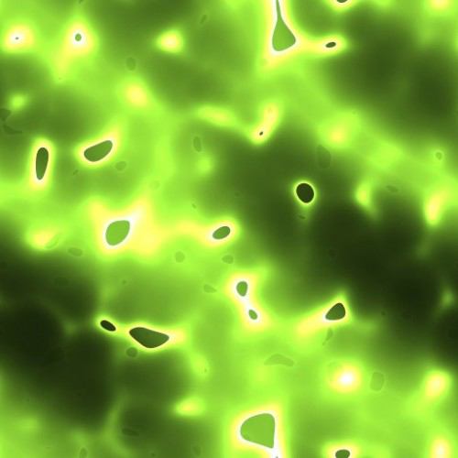
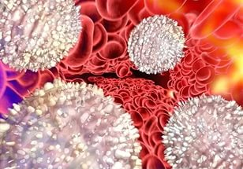
КРОВ
ФУНКЦІЇ КРОВІ
ПЛАЗМА
КРОВЯНІ КЛІТИНИ:
ЕРИТРОЦИТИ, ЇХ СКЛАД, ФОРМА І ЗНАЧЕННЯ
ЛЕЙКОЦИТИ, ЇХ ВИДИ, ЗНАЧЕННЯ. ФАГОЦИТОЗ
ТРОМБОЦИТИ, ЇХ ЗНАЧЕННЯ

Slide 3


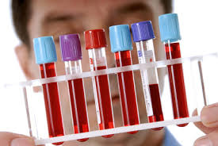
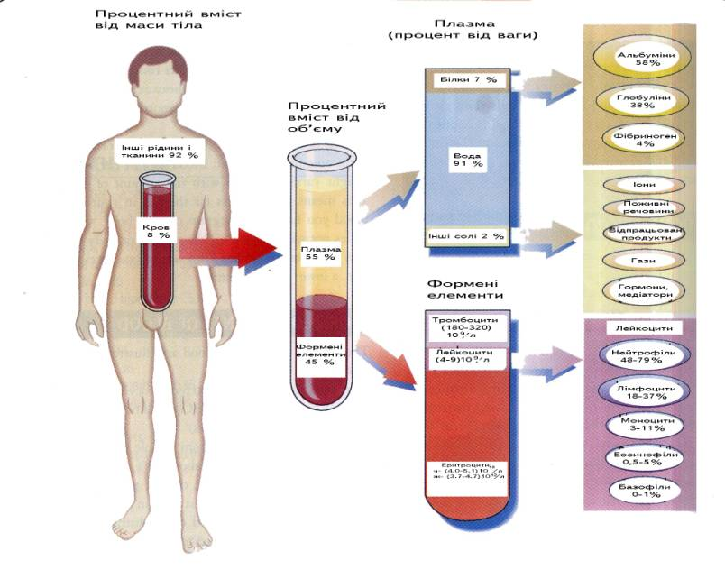
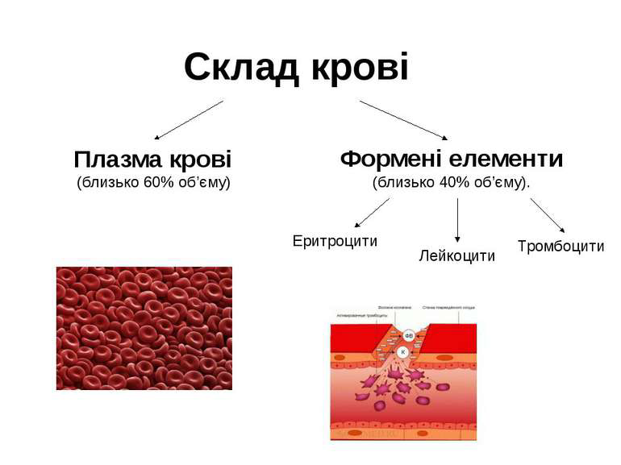

Slide 4

ФУНКЦІЇ КРОВІ
ТРАНС-
ПОРТНА
ТЕРМО-
РЕГУЛЮЮЧА
ЗАХИСНА
КОРЕЛЯ-ТИВНА

Slide 5

Транспортна функція

Slide 6

Терморегулююча функція
Захисна функція

Slide 7
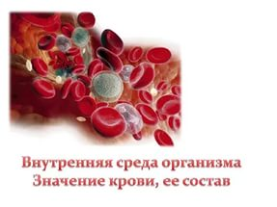
Корелятивна функція

Slide 8
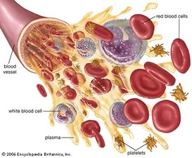
Розрізняють кров
Артеріальна - яскраво-червоного кольору, насичена киснем
Венозна – темно-вишневого кольору, насичена вуглекислим газом

Slide 9
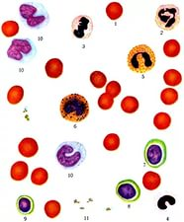
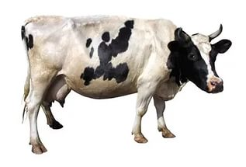
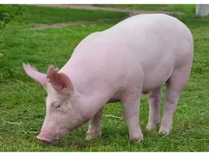
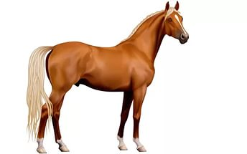
Кількість крові у різних видів тварин неоднакова
7-8 % від маси тіла
6-7 % від маси тіла
9-14 % від маси тіла

Slide 10
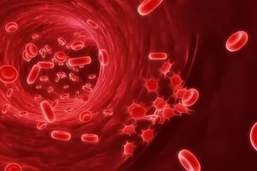
ОСНОВНІ
БІЛКИ
ПЛАЗМИ
АЛЬБУМІНИ
ФІБРИНОГЕН
ГЛОБУЛІНИ
АЛЬБУМІНИ-ВОДОРОЗЧИННІ БІЛКИ
ГЛОБУЛІНИ –РОЗЧИНЯЮТЬСЯ В СОЛЬОВИХ РОЗЧИНАХ
ФІБРИНОГЕН-БІЛОК, ЩО БЕРЕ УЧАСТЬ У ЗСІДАННІ КРОВІ

Slide 11
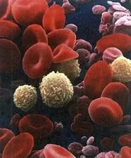
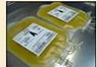
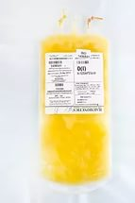
ПЛАЗМА
МІНЕРАЛЬНІ
РЕЧОВИНИ
ВОДА
(90-92 %)
СУХІ
РЕЧОВИНИ
(8-10%)
БІЛКИ
(6-8%)

Slide 12
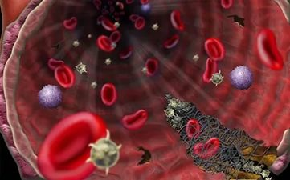
ЗНАЧЕННЯ БІЛКІВ
ПІДТРИМУЮТЬ рH КРОВІ
ОБУМОВЛЮЮТЬ ОСМОТИЧНИЙ ТИСК
БЕРУТЬ УЧАСТЬ У ЗСІДАННЯ КРОВІ
ПЛАСТИЧНИЙ МАТЕРІАЛ
УТВОРЕННЯ ІМУННИХ ТІЛ
ЗАБЕЗПЕЧУЮТЬ В`ЯЗКІСТЬ КРОВІ
ТРАНСПОРТУВАННЯ ГОРМОНІВ, МІНЕРАЛЬ-НИХ РЕЧОВИН
ПЕРЕШКОДЖАЮТЬ ОСІДАННЮ ЕРИТРОЦИТІВ

Slide 13
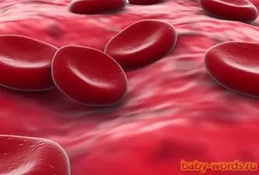
ПЛАЗМА КРОВІ
ГЛЮКОЗА
ФОСФАТИДИ
ЛІПІДИ
ХОЛЕСТЕРИН
МАКРО-
І МІКРОЕЛЕМЕНТИ
СОЛІ ФОСФАТНОЇ
КИСЛОТИ
НАТРІЙ
КАЛЬЦІЙ
СОЛІ СІРЧАНОЇ
КИСЛОТИ
МАГНІЙ
ХЛОР
ЙОД
ЗАЛІЗО

Slide 14
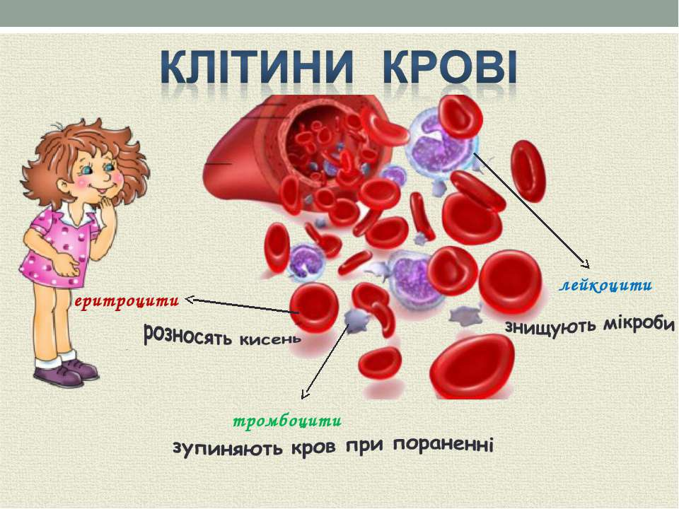

Slide 15
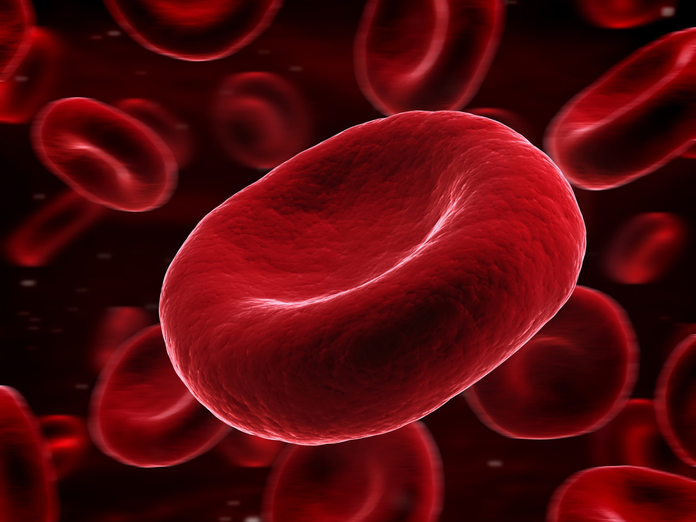
ЕРИТРОЦИТИ – ЧЕРВОНІ КРОВ`ЯНІ ТІЛЬЦЯ БЕЗ
ЯДРА,МАЮТЬ ФОРМУ ВГНУТИХ ДИСКІВ і МІСТЯТЬ
БІЛОК (ГЕМОГЛОБІН)
ЗОВНІ – ВКРИТІ БІЛКОВО-ЖИРОВОЮ ОБОЛОНКОЮ
СЕРЕДИНА– СІТЧАСТА БУДОВА
– КОМІРКИ ЕРИТРОЦИТІВ ЗАПОВНЕНІ
ЧЕРВОНИМ ПІГМЕНТОМ –ГЕМОГЛОБІНОМ
ЕРИТРОЦИТИ:
ЕЛАСТИЧНІ
ЛЕГКО ЗМІНЮЮТЬ ФОРМУ
КІЛЬКІСТЬ ВИЗНАЧАЮТЬ ПІД МІКРОСКОПОМ ЗА
ДОПОМОГОЮ КАМЕРИ ГОРЯЄВА
У КРОВІ РІЗНИХ ТВАРИН – НЕОДНАКОВА КІЛЬКІСТЬ ЕРИТРОЦИТІВ.

Slide 16
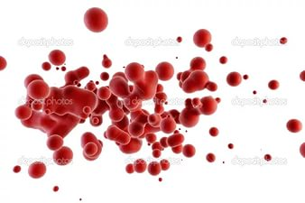
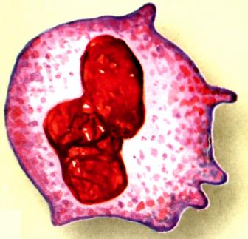
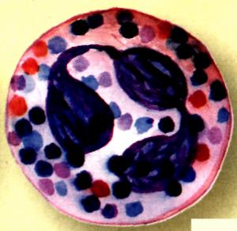
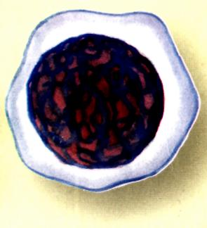
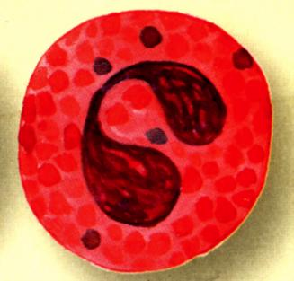
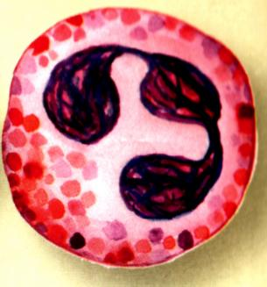
ЛЕЙКОЦИТИ, ЇХ ВИДИ,ЗНАЧЕННЯ.ФАГОЦИТОЗ
ЛЕЙКОЦИТИ
Моноцити
Базофіли
Лімфоцити
Еозинофіли
Нейтрофіли

Slide 17

ЛЕЙКОЦИТИ-БІЛІ КРОВ`ЯНІ
ТІЛЬЦЯ, ЯКІ МАЮТЬ ЯДРО
ЗЕРНИСТІ
НЕЗЕРНИСТІ
БАЗОФІЛИ
ЕОЗИНОФІЛИ
МОНОЦИТИ
НЕЙТРОФІЛИ
ЛІМФОЦИТИ

Slide 18
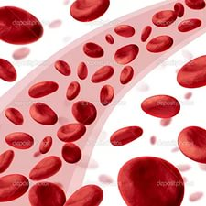
ЛЕЙКОЦИТАРНА ФОРМУЛА – ПРОЦЕНТНЕ СПІВВІДНО-ШЕННЯ РІЗНИХ ФОРМ ЛЕЙКОЦИТІВ
КІЛЬКІСТЬ ЛЕЙКОЦИТІВ В КРОВІ ЗНАЧНО МЕНША, НІЖ ЕРИТРОЦИТІВ І ЗАЛЕЖИТЬ ВІД ФІЗІОЛОГІЧНОГО СТАНУ ТВАРИНИ
НА ОДИН ЛЕЙКОЦИТ ПРИПАДАЄ В СЕРЕДНЬОМУ 600-1000 ЕРИТРОЦИТІВ
ЛЕЙКОЦИТОЗ - ЗБІЛЬШЕННЯ КІЛЬКОСТІ ЛЕЙКОЦИТІВ
ЛЕЙКОПЕНІЯ – ЗМЕНШЕННЯ КІЛЬКОСТІ ЛЕЙКОЦИТІВ
ТРИВАЛІСТЬ ЖИТТЯ ЛЕЙКОЦИТІВ КІЛЬКА ГОДИН-ДНІВ
ЗЕРНИСТІ ЛЕЙКОЦИТИ Й МОНОЦИТИ УТВОРЮЮТЬСЯ І ДОЗРІВАЮТЬ У ЧЕРВОНОМУ КІСТКОВОМУ МОЗКУ
ЛІМФОЦИТИ-В ЛІМФАТИЧНИХ ВУЗЛАХ, СЕЛЕЗІНЦІ, ТИМУСІ

Slide 19
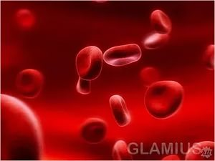
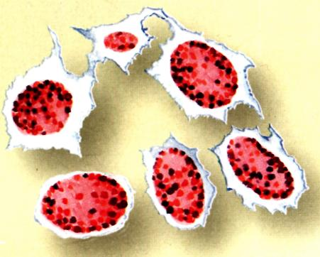
ТРОМБОЦИТИ ТА ЇХ ЗНАЧЕННЯ

Slide 20
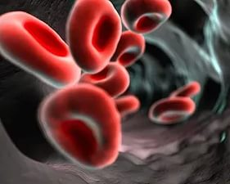
ТРОМБОЦИТИ
(КРОВ`ЯНІ ПЛАСТИНКИ)
ВЕРЕТЕНОПОДІБНІ
МАЛЕНЬКІ
ТІЛЬЦЯ
ОВАЛЬНІ
БЕЗ ЯДРА
УТВОРЮЮТЬСЯ ТРОМБОЦИТИ В ЧЕРВОНОМУ КІСТКОВОМУ МОЗКУ
З ТРОМБІВ ВИХОДЯТЬ РЕЧОВИНИ , ЯКІ БЕРУТЬ УЧАСТЬ У ЗСІДАННІ
КРОВІ Й УТВОРЕННІ ТРОМБУ (ЗГУСТКА)

Slide 21


